Slide 1
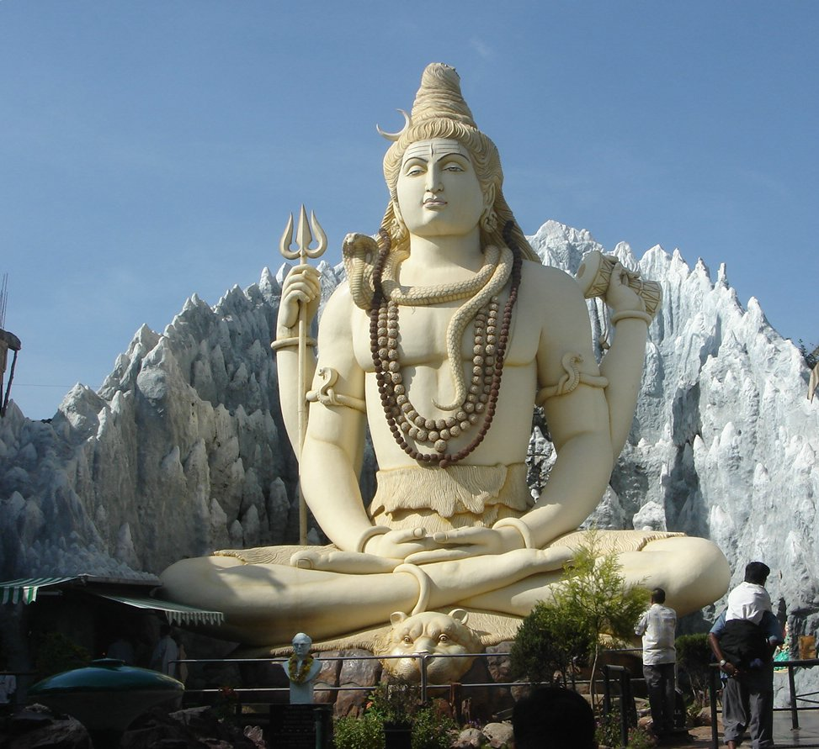
Hinduism(er)
Ohm: Symbol för ljudet som uppstod när världen skapades.
Sanatana dharma
Den eviga läran/lagen
Finns flera sätt att tro/utöva Hinduismen på.
Men synen på livet och döden som cirkulär är lika för alla hinduer.
Marit Nygårds, Soltorgsgymnasiet, Borlänge – www.lektion.se

Slide 2
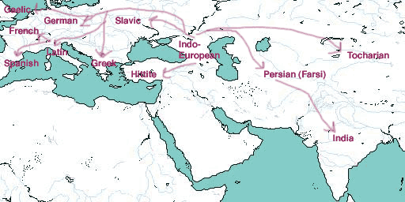
. Hinduismen är en blandning mellan den gamla Induskulturen och påverkan av de invandrande arierna. Denna invandring var mellan ca 2000 fkr-1500 fkr.
Arier
Induskulturen
Arierna spred hinduismen till Indien. Och tyvärr också indelningen i olika kast.

Slide 3
Atman
Synen på livet och döden.
– själen I varje varelse, som vandrar runt i samsara i olika skepnader, människa eller djur. Själen måste förbättras, innan den är värdig att få uppgå i världssjälen. T.ex. en Brahmin som inte uppfyller sin dharma -kastplikten, drar på sig en dålig karma och kommer att återfödas många gånger.
Karma
– handlingarnas lag. Summan av dina goda och onda handlingar. Det är karman, som bestämmer vad du återföds till.
Samsara
– det eviga kretsloppet av återfödelser. Reinkarnation är att återfödas på nytt.
Re
En hindus högsta önskan är att befrias från samsara, d v s att slippa återfödas och få frälsning, moksha. Befriad från det onda.
Brahman
– världssjälen Gud – alltings början och alltings slut – Moksha – den högsta verkligheten.
När man höjt sin medvetandenivå, skådat igenom ”maya”, insett att verkligheten är en illusion och att den andliga världen är den högsta verkligheten, kan man bryta samsara.

Slide 4
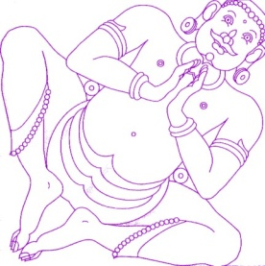
Människosyn –kastsystemet)
De fyra kasterna är i sin tur uppdelade i ca 3000
olika undergrupper, jati. Varje jati utgör en grupp som lever och bor , äter till
sammans och har ofta samma yrke.
Erövrarna 2000 fkr-1500 fkr – arierna – de tre högsta kasten –
- mer ljushyade (spår efter den ariska invandringen)
Brahmaner – de styrande
Präster, lärare, astrologer och ministrar vit färg – föddes ur Purushas huvud
Kshâtriyas – krigaradel – Militärer och poliser. Tapperhet, kraftfullhet och beslutsamhet – röd färg föddes ur Purushas armar
Vaishyas – de närande – hantverkare, bankirer, bönder Ansvarar för ekonomin, jordbruk, handel och bankväsende – gul färg föddes ur Purushas lår
Shudras – tjänare – Servicefolk, mekaniker, städare, artister, konstnärer, vårdare och byggare - svart färg föddes ur Purushar fötter
Den besegrade urbefolkningen – Mer mörkhyade. Majoriteten var analfabeter och hade en enklare gudsbild.
Parias – de oberörbara, dalits (de förtryckta), Läderarbete, renhållning, arbete med lik Kastlösa, de tillhör ingen grupp!
Adel
Präster
Borgare
Bönder
Resten av folket
Jmfr Sveriges ståndsindelning före 1866
Notes:
Två gånger födda = att ha nått ett högre medvetande, d v s nått längre på vägen mot frälsning. Som tecken på att de är två gånger födda får de hänga ”det heliga snöret” över axeln.
Det vanligaste ordet för kast är ”jati”, som betyder födelse.

Slide 5
Sammanfattning.
Hinduismen är ingen enhetlig religion utan tron och utövningen varierar stort mellan olika områden.
Arierna= folk som erövrade Indien, delade upp folket i olika kaster (samhällsgrupper). Tog med sig hinduismen till Indien!
Kastsystemet: Ett orättvist system= Karman i ditt senaste liv avgör vilken grupp du hamnar i ditt nuvarande liv.
Grundtankar= Att slippa återfödas i Samsara- Att bli atman blir ett med Brahman.

Slide 6
Hinduismens tre vägar till Moksha.
Hur man ska leva för att nå målen står det om i den heliga skriften Bhagavadgita
De tre vägarna:
Handlingens/arbetets väg: Att följa levnadsregler, sin plikt (dharma) så skaffar man god Karma.
Kärlekens väg: Genom att tro och be till en personlig gud och delta i gundstjänster (puja)
Kunskapens väg: Studera heliga skrifter, diskutera med gurus (lärare) samt öva olika yoga tekniker.
Fjärde väg? Asketens väg. Att avhålla sig från all njutning, tex munkar som lever utanför samhället.

Slide 7
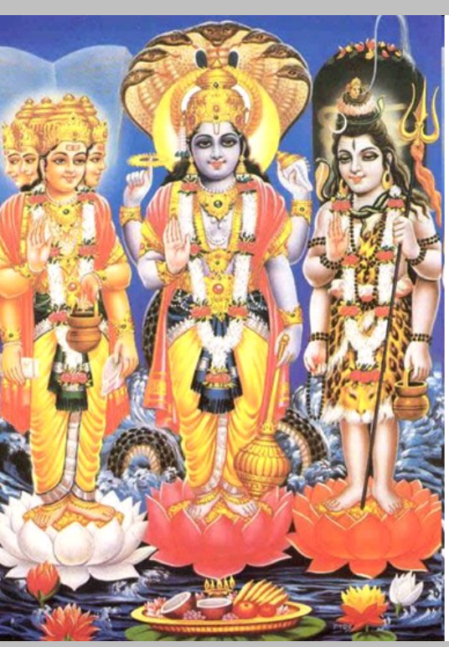
3 olika sätt att se på det Gudomliga inom hinduismen:
Monoteism – dyrkan av en personlig gud, (bönen – ett ”jag-du”-förhållande) som kan uppenbara sig som flera
Jmfr kristendomen – treenigheten – Fadern, sonen och den helige Ande Kan en Gud vara tre delar?
Polyteism – dyrkan av flera personliga gudar
Panteism – en opersonlig kraft, som genomsyrar alltet (universum). Offer, bön, gudstjänster, heliga tempel överflödiga,(behövs inte) eftersom det är svårt att ha någon kommunikation med denna opersonliga kraft (handlar mer om att hitta tekniker för att komma I kontakt med kraften!
Brahma: skaparen
Shiva förstör och bygger upp
Vishnu:
Upprätthållare av det goda.

Slide 8
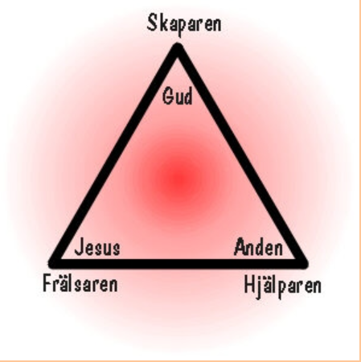
Kan då Hinduismen tolkas som monoteistisk?
Att alla Gudar egentligen är olika former av Brahman?
Precis som de kristna ser på treenigheten?
Fadern-sonen och den heliga anden.
OCH UPPRÄTTHÅLLER, FÖRGÖR
Brahma, Vishnu, Shiva
Vishnus (avatarer)
Brahman
Kommer i mänsklig form

Slide 9
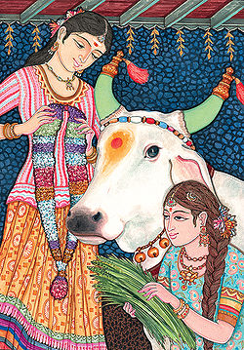
Kons speciella plats i samhället
Det tidiga indoariska (2000 kr-1500 fkr)
samhället var uppbyggt kring boskapsskötsel, och folket var ofta nomadiserand
Mjölk från kon var en viktig del av dieten
Kon bidrog också med gödsel
Kons avföring torkades och användes som bränsle
Kon var också mor till de livsviktiga oxarna
Kon var också viktig i betalningssystemet.
Man hade inte pengar utan prissatte varor och tjänster i ett antal kor

Slide 10
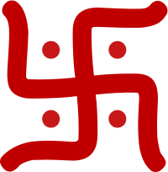
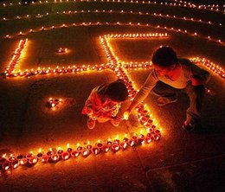
Svastika
Svastikan är en av mänsklighetens äldsta och över hela världen förekommande symbol. Den har tolkats som en bild av den roterande solen, livshjulet som snurra, en stiliserad människogestalt osv. För de kristna var svastikan symbol för Kristus och de fyra evangelisterna.
Inom hinduismen representerar svastikan den högste guden och fyra andra gudar. Svastikan står också för liv, rörelse, lycka och tur.
Svastikan, hakkorset, blev ett missbrukat tecken då det av Hitler valdes som symbol för nazistpartiet i ”Tredje riket”. Idag uppfattas hakkorset som ett tecken för fascism, rasism och antidemokratiska ideologier.
Hur skiljer sig svastikan från ”hakkorset”?

